Slide 1
Пороки развития лица
Работу выполнил студент лечбного факультета 111 группы Аршанский М.М.
Под руководством доцента кафедры анатомии человека Галкиной Ю.М.

Slide 2
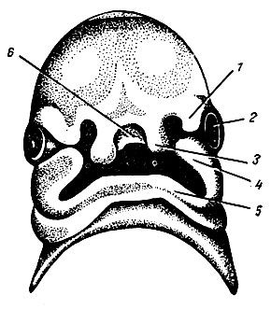
Голова человеческого зародыша на 5-ой неделе развития
1 - латеральный носовой отросток;
2 - зачаток глаза;
3 - медиальный носовой отросток;
4 - верхнечелюстной отросток;
5 - нижнечелюстной отросток;
6 - срединный носовой отросток

Slide 3
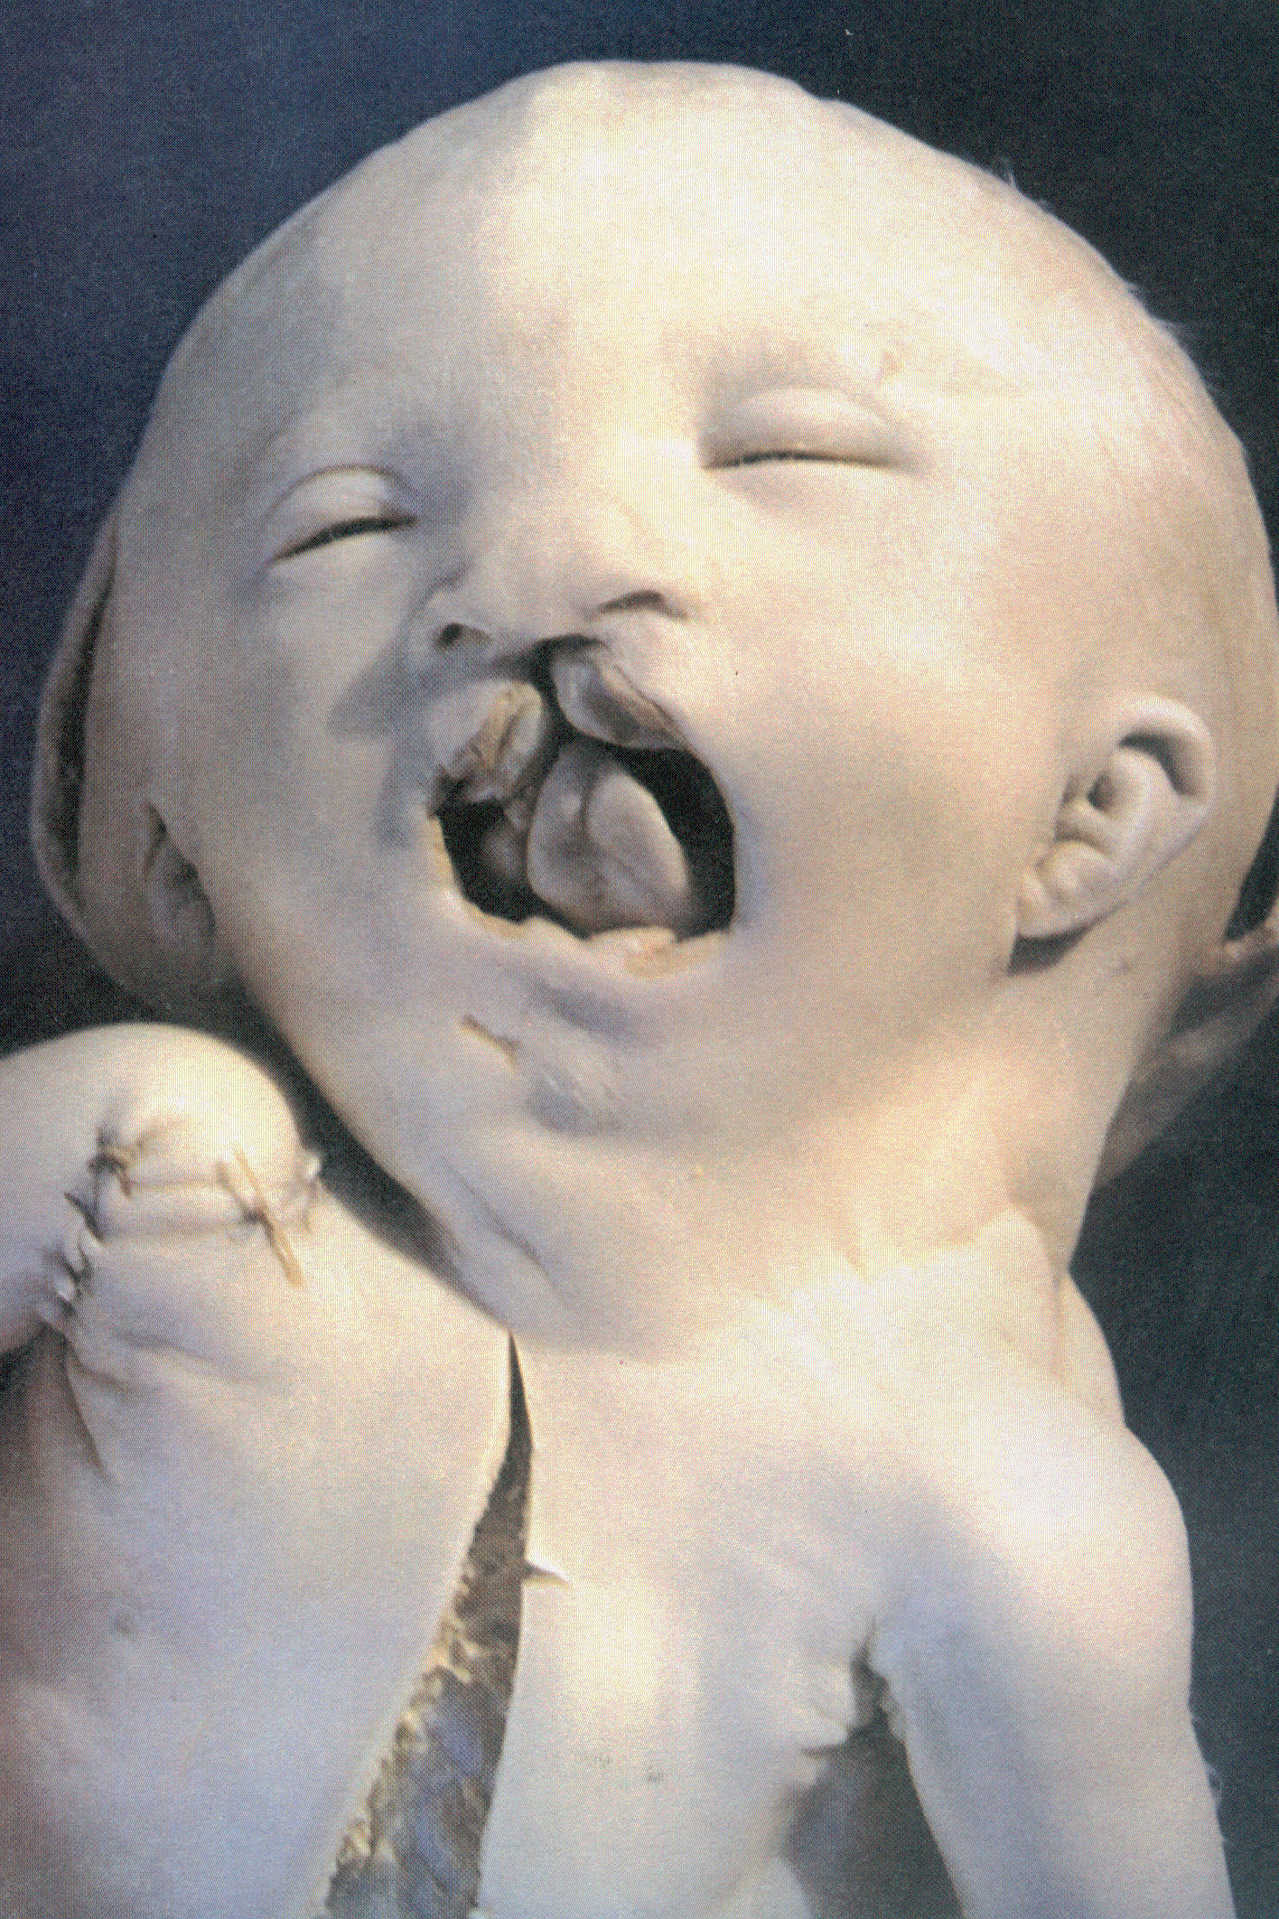
Расщелина верхней губы

Slide 4
Срединная расщелина верхней губы
Срединная (пренёбная) расщелина верхней губы довольно редкая аномалия, может быть изолированной или сочетаться с диастемой, челюстно-лицевым дизостозом, удвоением уздечки, расщелиной альвеолярного отростка.

Slide 5
Классификация и характеристика типичных расщелин лица:
I. Расщелины верхней губы:
1) врожденная скрытая расщелина верхней губы (одно- или двусторонняя);
2) врожденная неполная расщелина верхней губы без деформации костно-хрящевого отдела носа (одно- или двусторонняя) и с деформацией костно-хрящевого отдела носа (одно- или двусторонняя) ;
Рис 1.

Slide 6
3) врожденная полная расщелина верхней
губы (одно- или двусторонняя).
Рис.2
Врожденная полная левосторонняя расщелина верхней губы, альвеолярного отростка, твердого и мягкого неба

Slide 7
Рис. 3
Врожденная полная левосторонняя расщелина верхней губы, альвеолярного отростка, твердого и мягкого неба
(то же)

Slide 8
Рис.4
Врожденная полная двухсторонняя расщелина верхней губы, альвеолярного отростка, твердого и мягкого неба с резким выстоянием межчелюстной кости (III степени)

Slide 9
II. Расщелины нёба:
1) врожденные расщелины мягкого нёба скрытые, полные и неполные;
2) врожденные расщелины мягкого и твердого нёба скрытые, неполные и полные;
Рис.5
Неполная расщелина неба.

Slide 10
3) врожденные полные расщелины мягкого и твердого нёба и альвеолярного отростка (одно- и двусторонние);
4) врожденные расщелины альвеолярного отростка и переднего отдела твердого нёба неполные (одно- или двусторонние) и полные (одно- или двусторонние).
Рис.6 Односторонняя расщелина неба
Рис.7 Двусторонняя расщелина неба

Slide 11
Рис. 8
Врожденная полная правосторонняя расщелина верхней губы, альвеолярного отростка, твёрдого и мягкого нёба

Slide 12
Двойная губа
Двойная губа - складка слизистой оболочки, располагающаяся параллельно красной кайме верхней губы и напоминающая дополнительную губу. Встречается довольно часто и преимущественно у лиц мужского пола.

Slide 13
Косая расщелина лица (косая колобома)

Slide 14
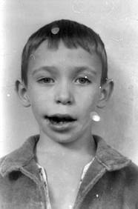
Макростомия

Slide 15
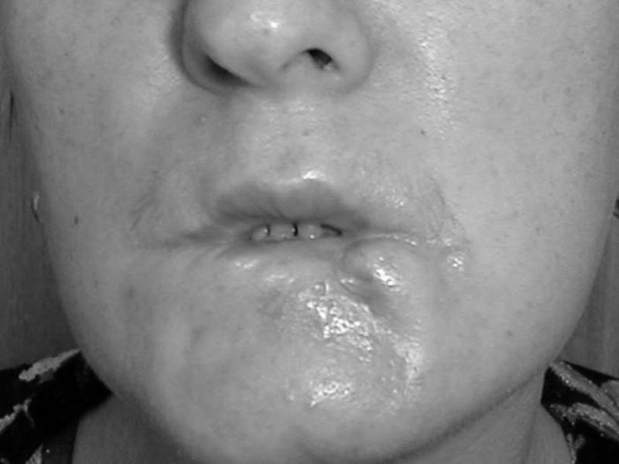
Микростомия

Slide 16
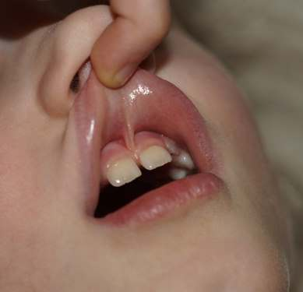
Короткая уздечка верхней губы

Slide 17
Добавочный нос

Slide 18
Искревление перегородки носа

Slide 19
Аномолад Робена

